Slide 1
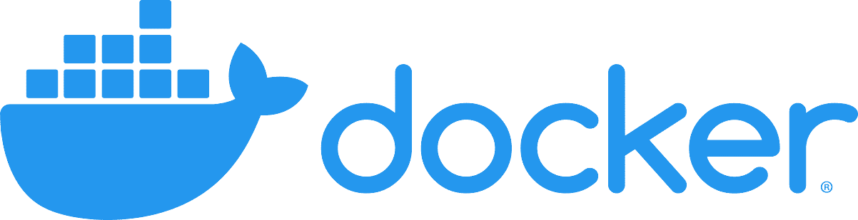

Slide 2
O que é o Docker
O Docker é uma plataforma aberta para desenvolver, distribuir e executar aplicações.
Ele permite separar as aplicações da infraestrutura, possibilitando a entrega rápida de software.
Ele permite também empacotar e executar uma aplicação em um ambiente parcialmente isolado, chamado contêiner. O isolamento e a segurança permitem executar vários contêineres simultaneamente em um mesmo host.

Slide 3
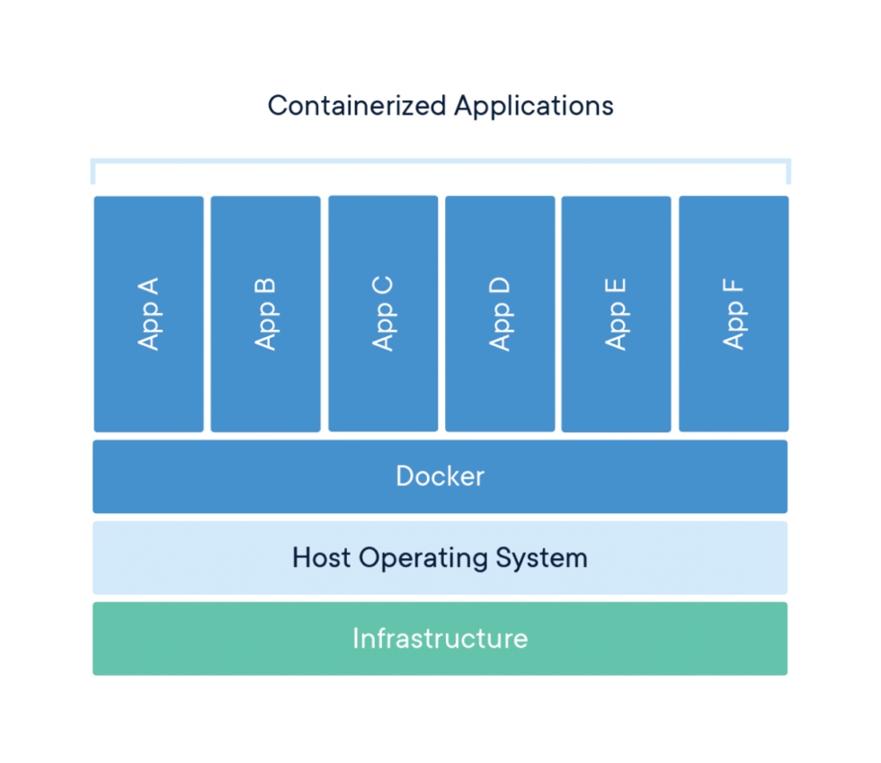
O que é Contêiner
Um contêiner é uma unidade padrão de software que empacota o código e todas as suas dependências, permitindo que o aplicativo seja executado de forma rápida e confiável em diferentes ambientes computacionais.
Em outras palavras, contêineres são processos isolados para cada componente de uma aplicação.
Cada componente é executado em seu próprio ambiente isolado, e completamente isolado do restante de sua máquina.
  Aplicação front-end com React;
  Back-end API com Python;
  Banco de dados.

Slide 4
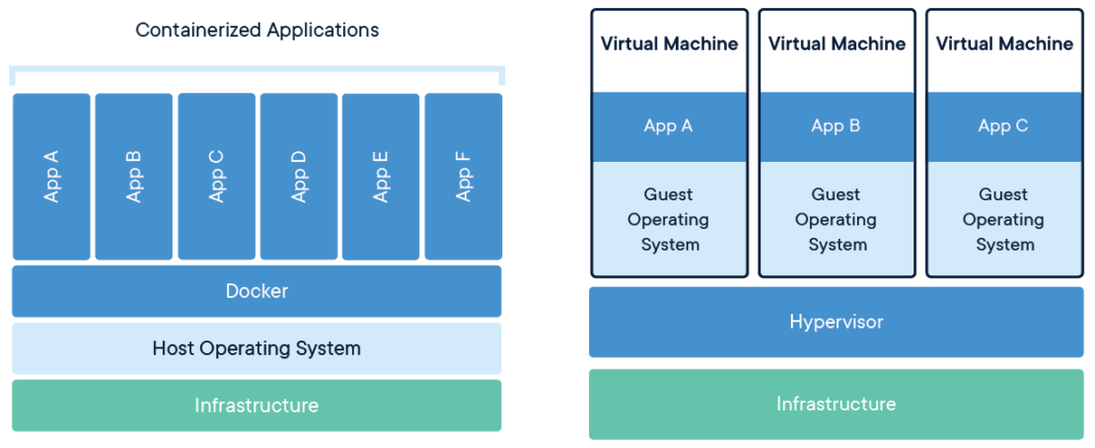
O que é Contêiner

Slide 5
O que é Imagem de Contêiner
Uma imagem de contêiner Docker é um pacote de software leve, independente e executável, que inclui tudo o que é necessário para executar um aplicativo:
  Código;
  Ambiente de execução;
  Ferramentas de sistema;
  Bibliotecas de sistema e configurações.
Imagens de contêiner podem ser encontradas no Docker Hub.
O Docker Hub é um registro público de imagens, ou seja, uma localização central de armazenamento e compartilhamento de imagens de contêiner.
Registros podem também ser locais e privados e, quando públicos, não serem o Docker Hub. Exemplos:
  Amazon Elastic Container Registry (ECR);
  Azure Container Registry (ACR);
  Google Container Registry (GCR).

Slide 6
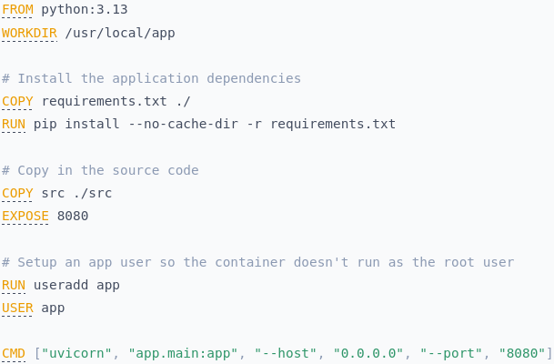
O que é Dockerfile
Um Dockerfile é um arquivo/documento que é usado para criar um contêiner a partir de uma imagem. Ex.:
Fonte da imagem ao lado.
Referência Dockerfile.
Dockerfile best practices.

Slide 7
O que é Docker Compose
Projetos maiores e mais complexos possuem mais componentes.
Todos esses componentes podem estar inclusos em um único contêiner.
Entretanto, essa não é uma boa prática. Além de deixar o projeto como um todo mais complexo, podemos ter como consequência vulnerabilidades de segurança e também de runtime.
Solução: Docker Compose:
  Arquivo YAML contendo todos os contêineres e suas configurações.

Slide 8
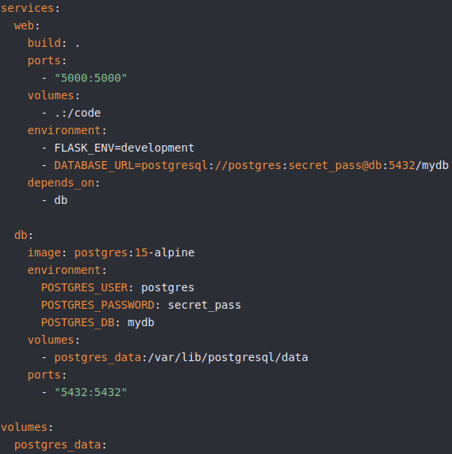
O que é Docker Compose

